Slide 1

Faculdade Senac Maringá
Laboratório de Hardware e Sistemas Operacionais
Prof. Rafael Florindo
Aula 05

Slide 2
Retomada de Conteúdo
Atividade sobre MS-DOS
Instalação de Máquina Virtual

Slide 3
Aula de Hoje
Distribuições Linux
Comandos Linux

Slide 4
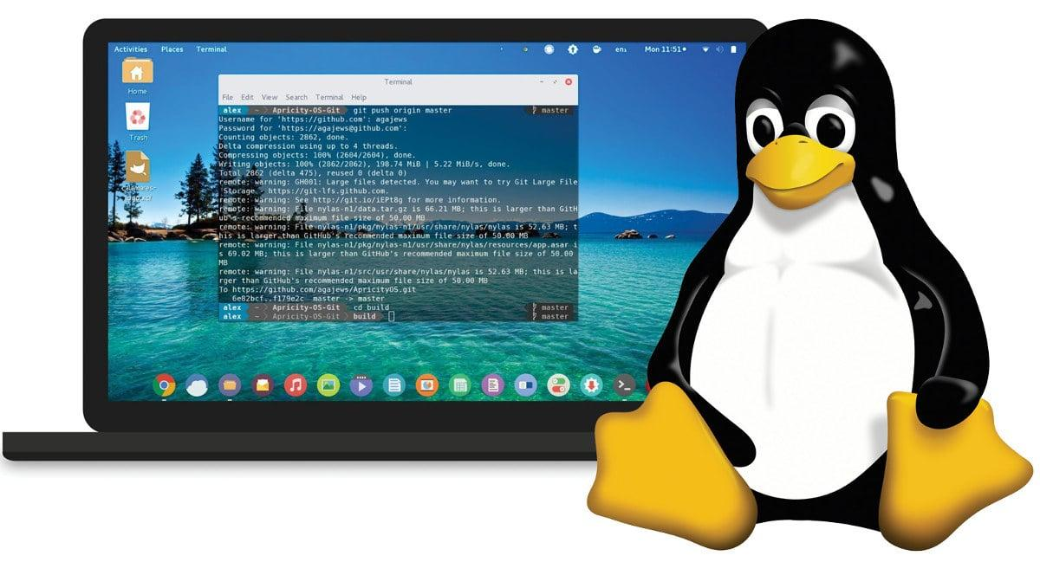

Slide 5
O que é Linux?
Linux é um Sistema Operacional, assim como o Windows e o Mac OS, que possibilita a execução de programas em um computador e outros dispositivos.
Linux pode ser livremente modificado e distribuído.
Linux é o nome dado apenas ao núcleo do sistema operacional, chamado de Kernel.

Slide 6
Kernel
O Kernel Linux foi criado pelo Linus Torvalds, com a primeira versão oficial lançada em 1991.
Kernel é um conjunto de instruções que controla como será usado o processador, a memória, o disco e dispositivos periféricos.

Slide 7
Kernel
É o software presente em todo sistema operacional que determina como o computador deve funcionar.
O Kernel por si só não tem utilidade prática. É preciso uma série de programas adicionais para seu uso efetivo, como interpretadores de comandos, compiladores para que seja possível o desenvolvimento de novos programas, editores de textos e assim por diante.

Slide 8
História
Desde 1984, um projeto chamado de GNU criado por Richard Stallman e tinha como meta o desenvolvimento de um sistema operacional livre baseado no Unix. O projeto então criou uma licença de software chamada de GPL. Ela permitia a modificação livre do código de um programa, desde que distribuído posteriormente desta mesma forma e mantida os créditos dos desenvolvedores. Ao longo de cinco anos o projeto já tinha criado a maior parte dos programas essenciais para um sistema operacional mas faltava um Kernel livre.

Slide 9
História
Em 1992, Linus Torvalds adere a licença GPL o que torna o Kernel Linux um software livre. A junção das ferramentas do projetos GNU mas o Kernel Linux deu origem ao sistema operacional GNU/Linux.
Então Linux é o nome do Kernel e GNU/Linux do sistema operacional (Kernel + programas essenciais). Mas pela simplicidade, Linux é o termo largamente aceito para definição do sistema operacional do pinguim.

Slide 10
Linux está em todo lugar
O desenvolvimento do sistema operacional Linux contou com a colaboração de milhares de desenvolvedores desde então, e novos aplicativos foram adicionados que permitiram o uso do sistema nos mais diversos dispositivos e fins.

Slide 11
Linux está em todo lugar
O roteador da sua casa, por exemplo, muito provavelmente utiliza Linux, assim como o codificador da sua TV a cabo.
A internet é em grande maioria sustentada por servidores com sistemas Linux. Softwares dominantes como servidor web Apache, DNS Bind, linguagens de programação PHP, Java, Javascripts, bancos de dados MySQL, PostgreSQL e tantos outros são outras soluções sob licença GPL, preferencialmente executadas em sistemas Linux.

Slide 12
Linux está em todo lugar
Facebook e Netflix rodam em Linux . Assim como a nuvem computacional mais popular do mundo, a Amazon AWS. O sistema operacional Android é baseado em Linux.
Em um mundo digital dominado por softwares livres, não se discute mais o uso do Linux. Ele está presente em nossas vidas de uma forma ou de outra. Você pode até especializar-se em uma ferramenta proprietária, mas certamente irá se deparar com Linux em algum momento de sua carreira.

Slide 13
Linux no Desktop.
O sistema operacional Linux ganhou centenas de aplicativos ao longo de seu desenvolvimento e que permitiram seu uso não só em servidores e sistema embarcados mas como também em Desktops.
Você poderá instalar o Linux em um computador que já tenha o Windows e manter os dois sistemas operacionais.
Poderá inclusive virtualizar o Linux dentro do Windows ou vice-versa

Slide 14
O Linux é bom devido as infinitas possibilidades.
A diversidade do Linux é sua vantagem, mas também seu maior desafio. Com tantas opções era preciso juntar todas as peças para entrega de uma solução acessível aos usuários. Aí que surgem as Distribuições Linux.
Uma distribuição é um projeto com objetivo de empacotar um conjunto de aplicações Linux, com padrões estabelecidos e um assistente para instalação. Em uma analogia aos automóveis, seria uma montadora que une diversas peças para criação de um veículo pronto para ser usado.

Slide 15
O Linux é bom devido as infinitas possibilidades.
Cada distribuição é criada para um perfil de uso. Há àquela voltadas à simplicidade no uso em desktops, outras para servidores, aquelas com focam em Media centers, em computadores mais antigos ou com interfaces touch. A escolha dependerá da necessidade.
Assim, para iniciar no Linux, sua primeira decisão deve ser qual distribuição usar.

Slide 16
Distribuições para desktop
xxxxxxxxx

Slide 17
Distribuições Linux para desktop
Ubuntu: O Ubuntu é uma das distribuições Linux mais populares, conhecida por sua facilidade de uso e vasta comunidade de suporte. Ele oferece várias edições, incluindo a Ubuntu Desktop, que é voltada para uso em computadores pessoais.

Slide 18

Distribuições Linux para desktop
Linux Mint:
O Linux Mint é baseado no Ubuntu e é conhecido por sua interface de usuário amigável e familiar para aqueles que estão migrando do Windows. Ele também vem pré-instalado com uma variedade de aplicativos úteis.

Slide 19
Distribuição: Linux Mint
O Linux Mint é uma distribuição de código aberto que suporta plataformas x86 e x64. Ele também foi projetado para funcionar com outros sistemas operacionais, como macOS e Windows. Isso significa que os usuários podem configurá-lo em um ambiente de inicialização dupla.
O Linux Mint vem em três variantes diferentes, que atendem a diversas preferências. Cada um apresenta um ambiente de área de trabalho diferente:

Slide 20
Distribuição: Linux Mint
Cinnamon – o ambiente mais inovador que inclui um desktop completo.
MATE – compatível com uma variedade de especificações de hardware.
Xfce – o ambiente de desktop mais leve e estável.
Seus requisitos mínimos de sistema incluem 4 GB de RAM, 100 GB de espaço em disco e resolução de tela de 1024 x 768.

Slide 21

Distribuições Linux para desktop
Fedora Workstation:
Desenvolvido pela comunidade Fedora, o Fedora Workstation é voltado para desenvolvedores e usuários finais. Ele oferece uma experiência de desktop moderna e inclui muitas ferramentas úteis para desenvolvimento de software.

Slide 22

Distribuições Linux para desktop
openSUSE:
O openSUSE é uma distribuição Linux robusta e estável, com uma variedade de opções de desktop, incluindo o GNOME e o KDE Plasma. Ele é conhecido por sua facilidade de configuração e administração.

Slide 23

Distribuições Linux para desktop
Debian:
O Debian é uma distribuição Linux conhecida por sua estabilidade e confiabilidade. Embora possa não ser tão voltado para iniciantes quanto algumas outras distribuições, é uma escolha popular para usuários avançados e desenvolvedores.

Slide 24

Distribuições Linux para desktop
Elementary OS: O Elementary OS é conhecido por sua elegante interface de usuário, que se assemelha ao macOS. Ele é baseado no Ubuntu e oferece uma experiência de desktop simplificada e intuitiva.

Slide 25

Distribuições Linux para desktop
Zorin OS: O Zorin OS é projetado para usuários que estão migrando do Windows. Ele oferece uma interface de usuário semelhante ao Windows e vem pré-instalado com uma variedade de aplicativos úteis.

Slide 27

Distribuições Linux para Servidores
Ubuntu Server: Baseado no Debian, o Ubuntu Server é uma escolha popular devido à sua facilidade de uso, ampla comunidade de suporte e ciclos de lançamento previsíveis. Ele é frequentemente usado em ambientes de servidor em nuvem e em servidores locais.

Slide 28

Distribuições Linux para Servidores
CentOS/RHEL (Red Hat Enterprise Linux): O CentOS é uma versão gratuita e de código aberto do Red Hat Enterprise Linux (RHEL). Ambos são altamente estáveis e são frequentemente usados em ambientes corporativos devido ao suporte de longo prazo e às atualizações de segurança consistentes fornecidas pela Red Hat.

Slide 29

Distribuições Linux para Servidores
Debian: Conhecido por sua estabilidade e robustez, o Debian é uma escolha popular para servidores. Ele possui um grande repositório de pacotes e é frequentemente preferido para servidores que exigem uma configuração personalizada.

Slide 30

Distribuições Linux para Servidores
openSUSE Leap: O openSUSE Leap é uma versão estável e de longo prazo do openSUSE. Ele oferece um equilíbrio entre estabilidade e novos recursos, sendo uma escolha sólida para servidores.

Slide 31

Distribuições Linux para Servidores
Fedora Server: Embora o Fedora seja mais conhecido como uma distribuição de desktop, sua versão Server também é uma opção válida. Ele é conhecido por fornecer software mais recente, o que pode ser útil para determinados casos de uso de servidor.

Slide 32

Distribuições Linux para Servidores
Arch Linux: Mais adequado para usuários avançados, o Arch Linux oferece um sistema altamente personalizável e minimalista. Ele é frequentemente usado em servidores que requerem configurações específicas e otimizadas.

Slide 33

Distribuições Linux para Servidores
Alpine Linux: Alpine Linux é uma distribuição leve e segura, projetada principalmente para ambientes de contêineres e servidores onde o tamanho e a segurança são preocupações principais.

Slide 34
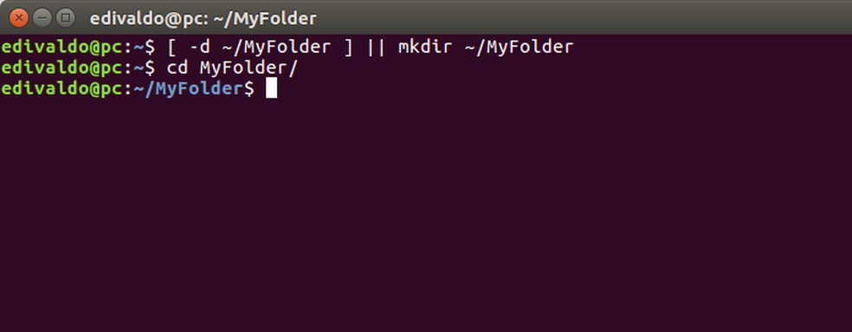
O que é uma linha de comando?
A linha de comando é o que dá acesso direto a um computador. É por ela que você comanda o software para executar ações de hardware que as interfaces gráficas de usuário (GUIs) de "apontar e clicar" não conseguem solicitar.

Slide 35
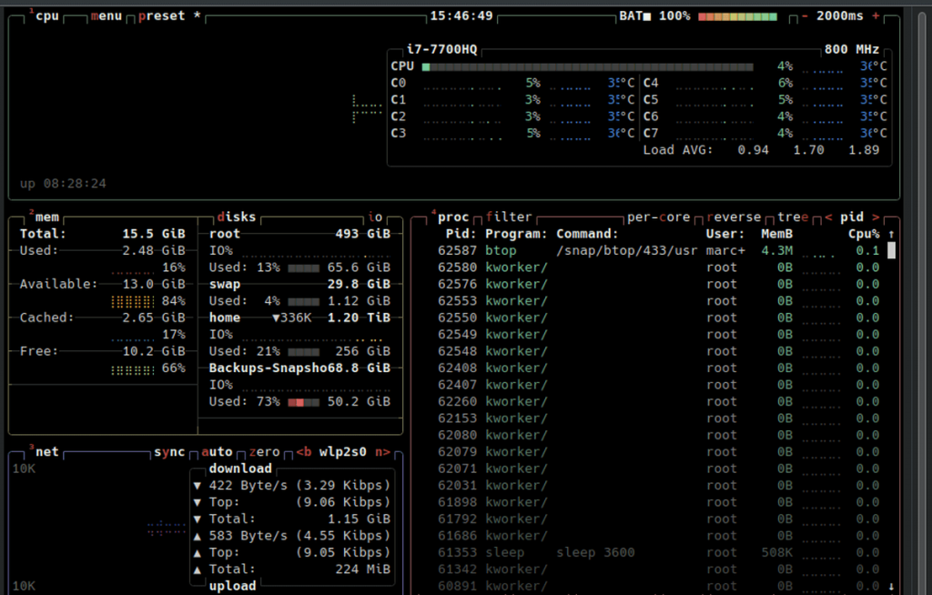
O que é uma linha de comando?
As linhas de comando estão disponíveis em muitos SOs proprietários ou open source. No entanto, isso está normalmente associado ao Linux, porque as linhas de comando e o software open source oferecem aos usuários acesso ilimitado aos próprios computadores.

Slide 36
A linha de comando oferece várias vantagens, incluindo:
Eficiência: Para muitos usuários avançados, a linha de comando pode ser mais rápida e eficiente do que a navegação através de menus e cliques.
Automatização: Os comandos na linha de comando podem ser facilmente automatizados por meio de scripts, permitindo a execução rápida de tarefas repetitivas.
Acesso remoto: A linha de comando é frequentemente usada para acesso remoto a servidores Linux, onde uma interface gráfica pode não estar disponível.

Slide 37
A linha de comando oferece várias vantagens, incluindo:
Controle preciso: A linha de comando oferece um controle mais preciso sobre o sistema operacional e as operações que você deseja realizar.
Recursos avançados: Muitos recursos avançados do sistema operacional estão disponíveis apenas por meio da linha de comando, permitindo que os usuários tenham acesso a ferramentas e funcionalidades poderosas.

Slide 38
A linha de comando oferece várias vantagens, incluindo:
Alguns exemplos de comandos comuns na linha de comando do Linux incluem ls (listar arquivos e diretórios), cd (navegar entre diretórios), mkdir (criar diretórios), rm (remover arquivos ou diretórios), cp (copiar arquivos), mv (mover arquivos), grep (pesquisar texto), entre muitos outros.

Slide 39
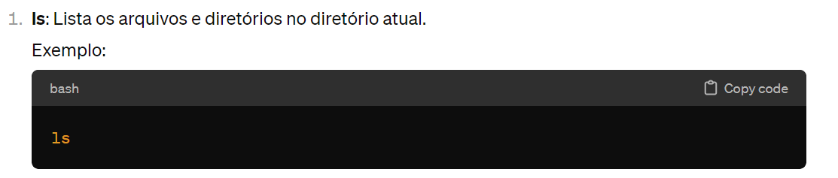
Comandos em Linux

Slide 40
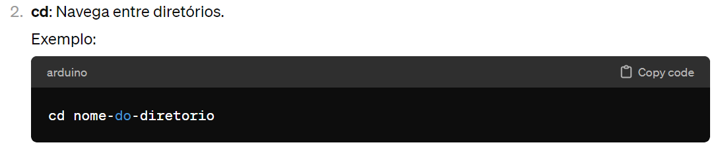
Comandos em Linux

Slide 41
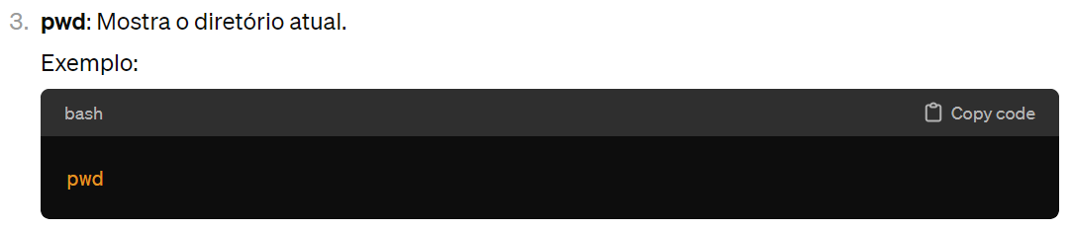
Comandos em Linux

Slide 42
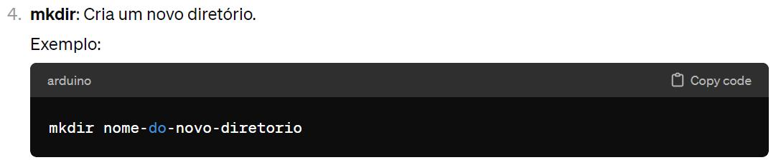
Comandos em Linux

Slide 43
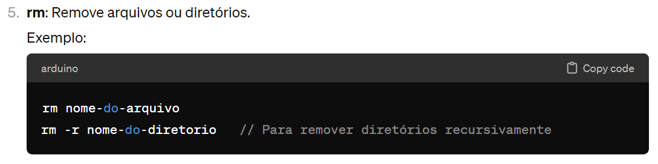
Comandos em Linux

Slide 44
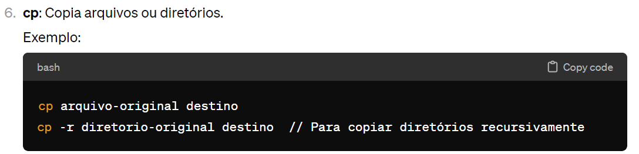
Comandos em Linux

Slide 45
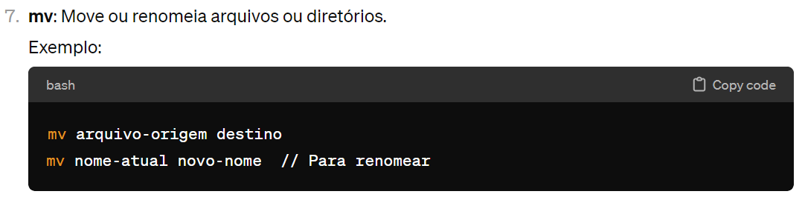
Comandos em Linux

Slide 46
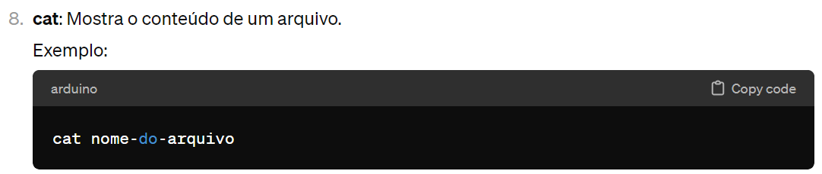
Comandos em Linux

Slide 47
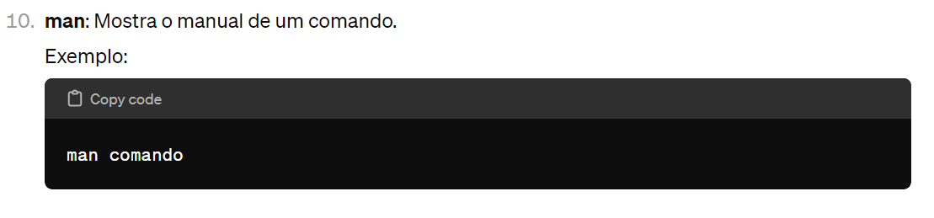
Comandos em Linux

Slide 48
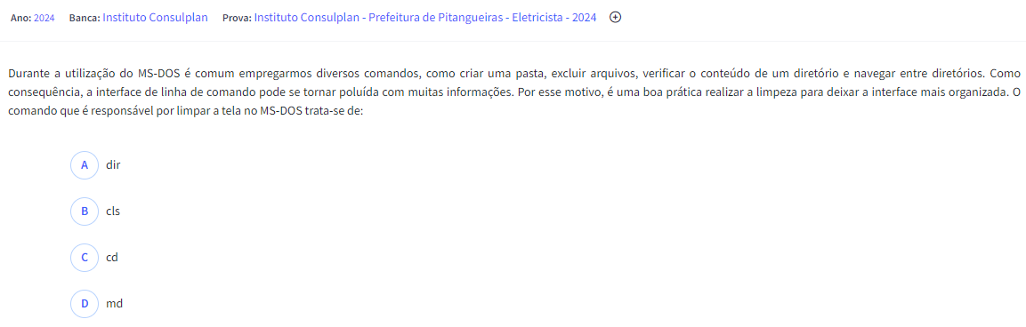
Exercícios de Concurso

Slide 49
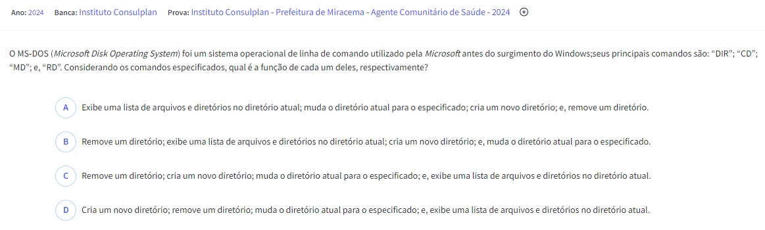
Exercícios de Concurso

Slide 50
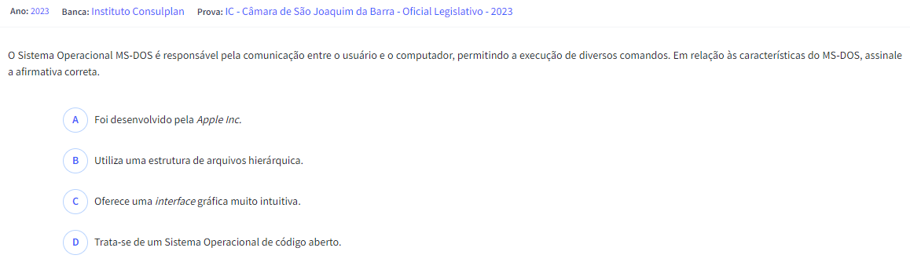
Exercícios de Concurso

Slide 51
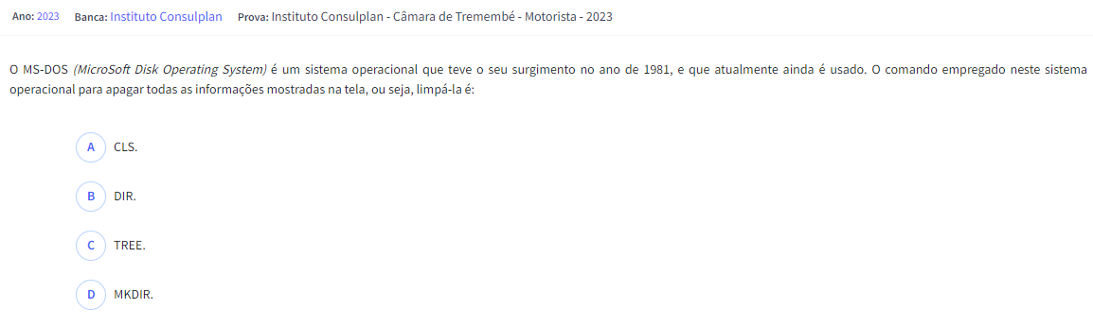
Exercícios de Concurso

Slide 52
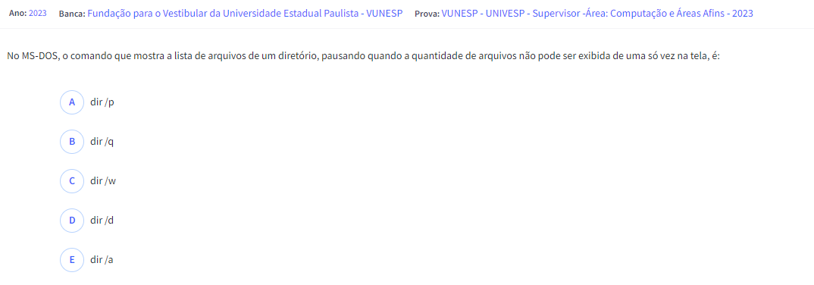
Exercícios de Concurso

Slide 53
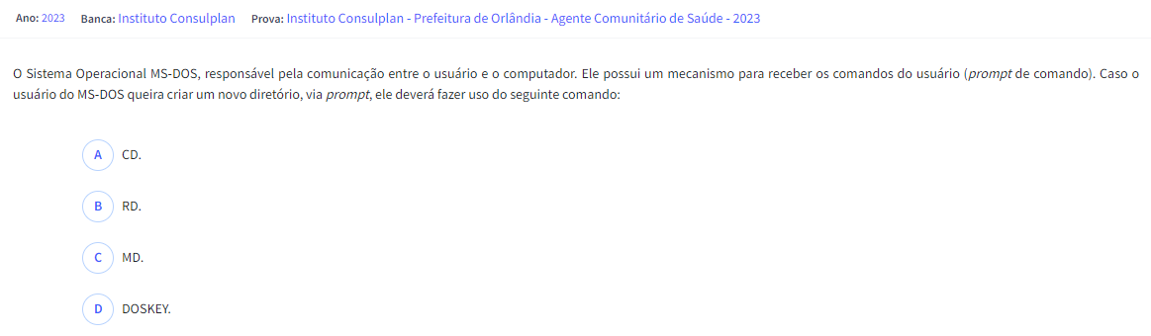
Exercícios de Concurso

Slide 54
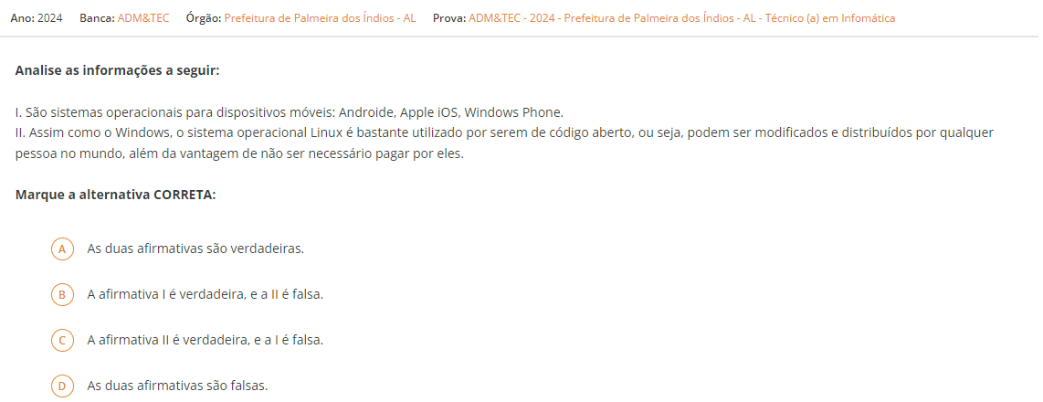
Exercícios de Concurso
x

Slide 55



Slide 56
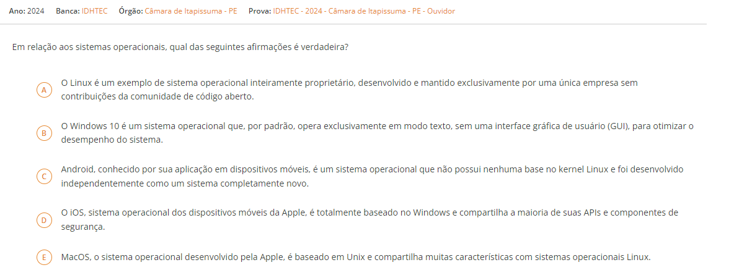
Exercícios de Concurso
x

Slide 57
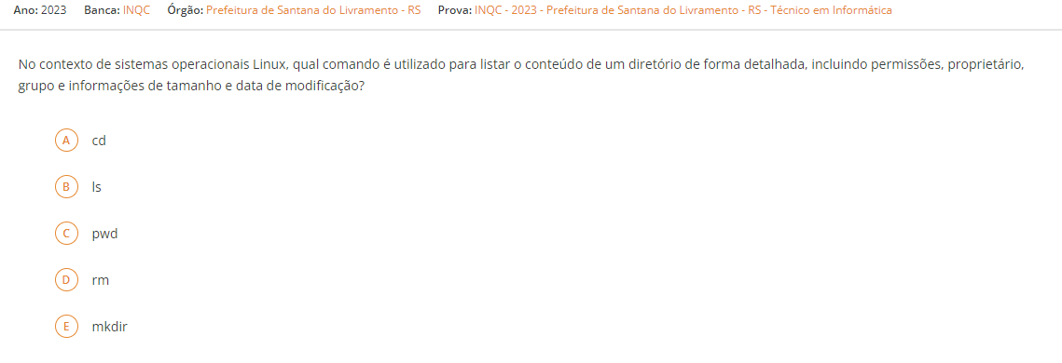
Exercícios de Concurso
x

Slide 58
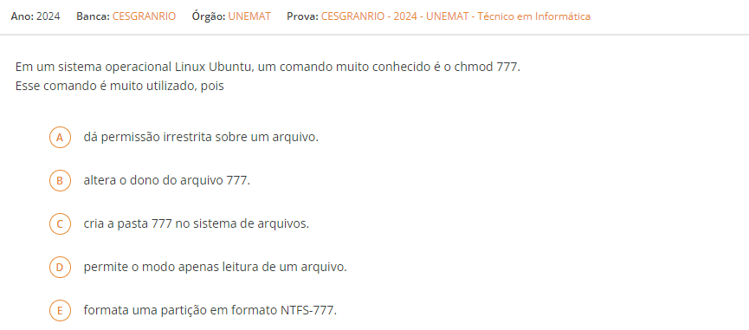
Exercícios de Concurso

Slide 59
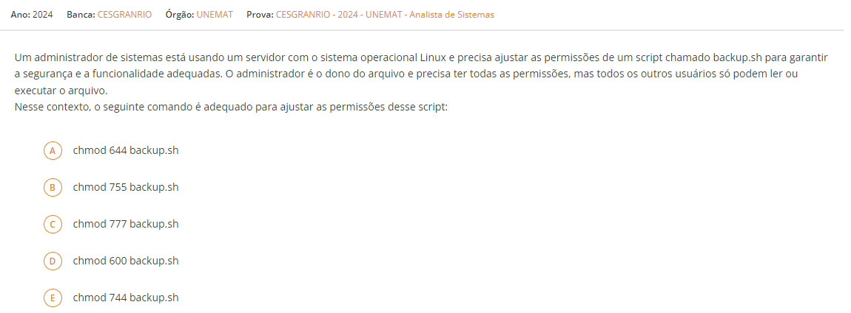
Exercícios de Concurso
x

Slide 60
Obrigado e até a próxima aula.

